Slide 1
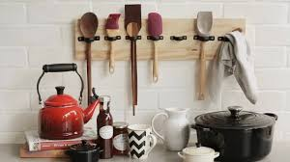
Utensilios de cozinha

Slide 2
Congelador:
Consiste em um armário metálico com prateleiras e gavetas e uma porta isolante, para manter o frio no interior do aparelho. O frio é produzido por um compressor, normalmente movido por um motor elétrico. Na maior parte dos casos, o frigorífico doméstico possui um compartimento para fabricar gelo e congelar produtos frescos, embora uma cozinha possa ter um destes eletrodomésticos e ainda um congelador separado

Slide 3
Garfo:
Garfo é um utensílio culinário utilizado pela civilização ocidental moderna para a alimentação. Serve principalmente para segurar alimentos rígidos e levá-los à boca, mas também se usa na cozinha para segurar os produtos a cozinhar e para pisar, por exemplo, batatas ou cenouras cozidas, em puré.

Slide 4
Tábua de cortar
Em todas as cozinhas existem uma ou mais superfícies usadas para cortar ou realizar outras operações de preparação dos alimentos. A tábua de cortar é um destes utensílios culinários que já adotaram várias formas, mas continuam sendo indispensáveis.

Slide 5
Ralador
O ralador é um utensílio culinário usado para ralar alguns alimentos, ou seja, dividi-los em pequenos pedaços ou partículas.

Slide 6
Marco Adro nº15
Diogo Neves nº4

